Slide 1
Vuex 基础入门

Slide 2
目
录
Vuex 介绍
基础案例
总结
Contents

Slide 3
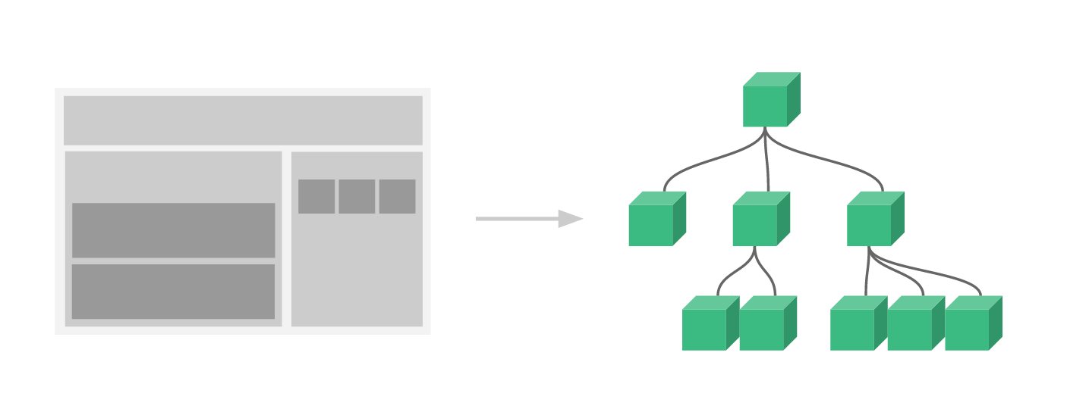
Vuex 介绍
组件化开发
在现代 Web 开发复杂多变的需求驱动之下，组件化开发已然成为了事实上的标准。
更快的开发效率
更好的可维护性

Slide 4
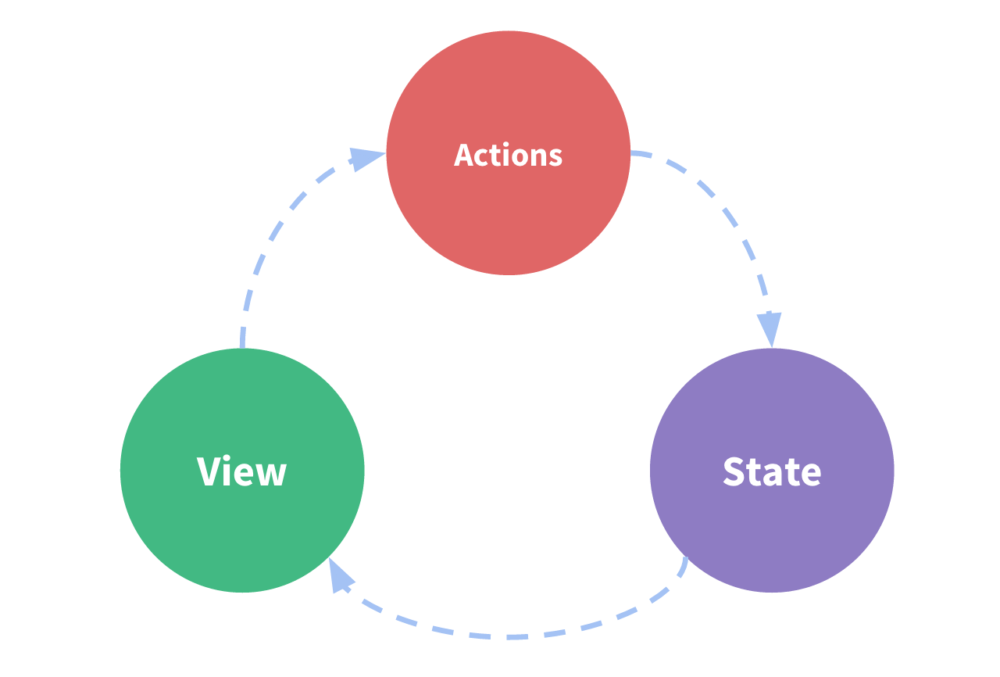
Vuex 介绍
组件内的状态管理
new Vue({
// state
data() {
return {
count: 0
};
},
// view
template: `
<div>{{ count }}</div>
`,
// actions
methods: {
increment() {
this.count++;
}
}
});
state：驱动应用的数据源
view：以声明方式将 state 映射到视图
actions：响应在 view 上的用户输入导致的状态变化

Slide 5
Vuex 介绍
组件通信
然而大多数场景下的组件都并不是独立存在的，而是相互协作共同构成了一个复杂的业务功能。

Slide 6
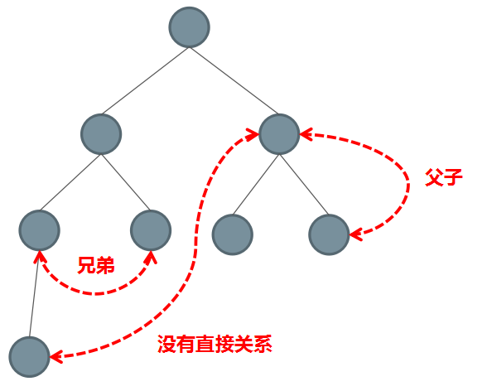
Vuex 介绍
组件通信
在 Vue 中通过组件节点之间的关系提供了一些通信方式。

Slide 7
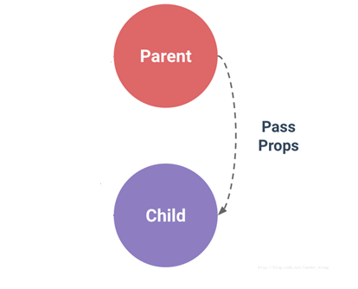
Vuex 介绍
组件通信——父传子
在 Vue 中通过组件节点之间的关系提供了一些通信方式。
在父组件中给子组件传递数据
<blog-post title="My journey with Vue"></blog-post>
在子组件中声明接收
Vue.component("blog-post", {
props: ["title"],
template: "<h3>{{ title }}</h3>"
});

Slide 8
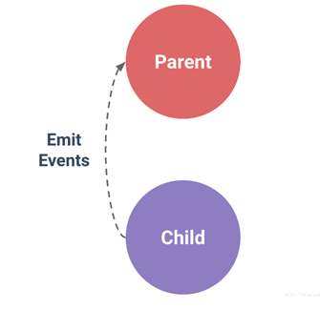
Vuex 介绍
组件通信——子传父
在 Vue 中通过组件节点之间的关系提供了一些通信方式。
在父组件中监听子组件事件
<button v-on:click="$emit('enlarge-text')">
Enlarge text
</button>
在子组件中发布事件
<blog-post ... v-on:enlarge-text="postFontSize += 0.1"></blog-post>

Slide 9
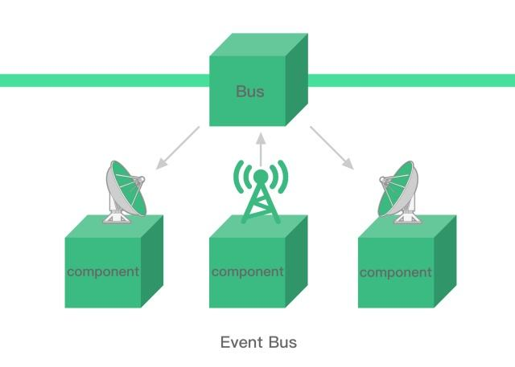
Vuex 介绍
组件通信——非父子组件（Event Bus）
在 Vue 中通过组件节点之间的关系提供了一些通信方式。
定义 Bus：
export default new Vue();
订阅事件
bus.$on("自定义事件名称", () => {});
发布事件
bus.$emit("自定义事件名称", () => {});

Slide 10
Vuex 介绍
多个组件共享状态？
多个视图依赖于同一状态
来自不同视图的行为需要变更同一状态
对于问题一，传参的方法对于多层嵌套的组件将会非常繁琐，并且对于兄弟组件间的状态传递无能为力。
对于问题二，我们经常会采用父子组件直接引用或者通过事件来变更和同步状态的多份拷贝。
以上的这些模式非常脆弱，通常会导致无法维护的代码。

Slide 11
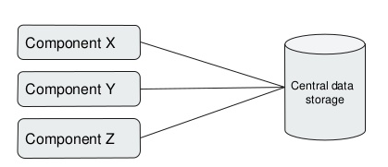
Vuex 介绍
多个组件共享状态？
因此，我们为什么不把组件的共享状态抽取出来，以一个全局单例模式管理呢？在这种模式下，我们的组件树构成了一个巨大的“视图”，不管在树的哪个位置，任何组件都能获取状态或者触发行为！

Slide 12
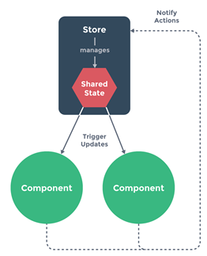
Vuex 介绍
什么是 Vuex
官方文档：https://vuex.vuejs.org/zh/
GitHub 仓库：https://github.com/vuejs/vuex
Vuex 是专门为 Vue.js 设计的状态管理库
它采用集中式的方式存储需要共享的数据
从使用角度，它就是一个 JavaScript 库
它的作用是进行状态管理，解决复杂组件通信，数据共享

Slide 13
Vuex 介绍
什么情况下使用 Vuex
当我们的应用遇到多个组件共享状态时：
多个视图依赖于同一状态
来自不同视图的行为需要变更同一状态
Vuex 可以帮助我们管理共享状态，并附带了更多的概念和框架。这需要对短期和长期效益进行权衡。
如果您的应用够简单，您最好不要使用 Vuex。
使用 Vuex 并不意味着你需要将所有的状态放入 Vuex。
如果有些状态严格属于单个组件，最好还是作为组件的局部状态。

Slide 14
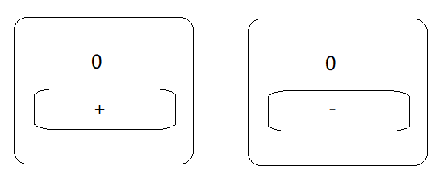
Vuex 小案例
案例介绍

